Slide 1

OneIce
ИТОГОВЫЙ КОНКУРС ПРОЕКТОВ В РТУ МИРЭА - 2019
Бакуркин Кирилл
Руководитель: Верещагин Артем Анатольевич

Slide 2
Постановка проблемы
Конечный пользователь
Контроль за просроченными продуктами в холодильнике
Покупка уже существующих продуктов
Порядок в холодильнике
Корпоративный пользователь
Ведение эффективного учета продуктов
Контроль за сроками годности поставляемы товаров в заведения общественного питания

Slide 3
Решение проблемы
Предоставить универсальный функционал, отслеживающий взаимодействия с холодильником и продуктами
Реализовать способы взаимодействия со всеми пользователями холодильника

Slide 4
Функциональные требования
Функция учета и хранения продуктов
Функция оповещения при просрочки товара
Функция отслеживания изменений в холодильнике
Функция создания позиций товара
Функция распознавания QR и Bar - кодов

Slide 5
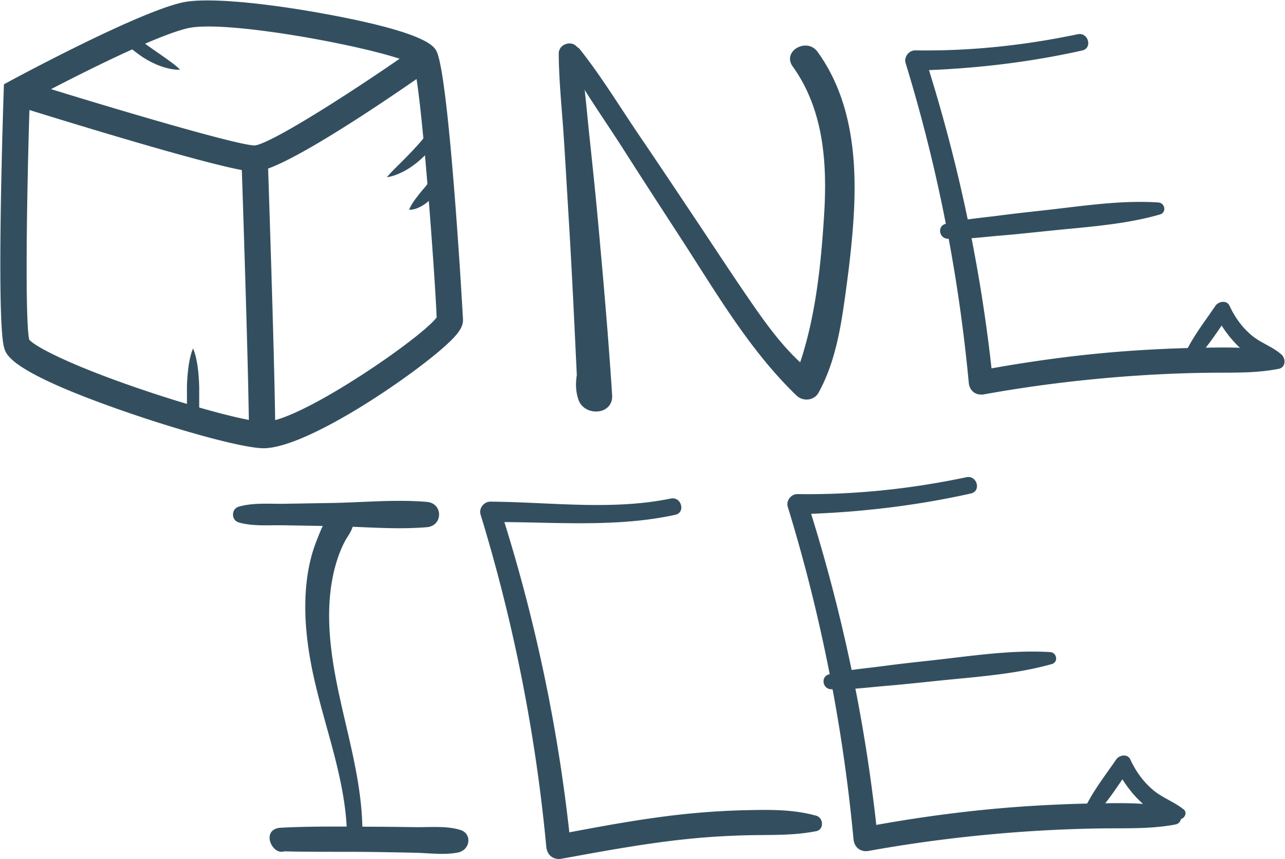
Эксплуатационные требования
Высокая автономность
Интуитивно понятный интерфейс
Работа на всех устройствах Android
Возможность интеграции с наибольшим количеством холодильников
Отказоустойчивость

Slide 6
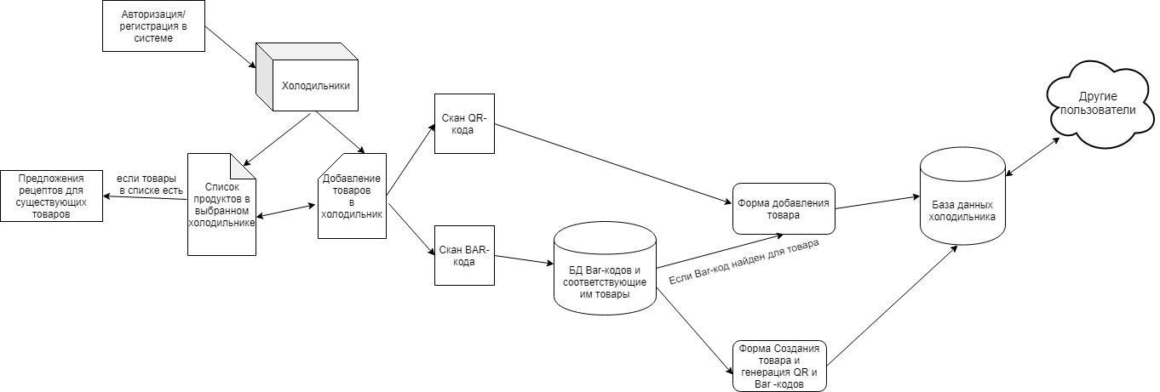
Архитектура системы

Slide 7
Реализация приложения
Java, Android SDK, Java SDK, Firebase SDK
Android studio, IntelliJ IDEA
Gradle Build Tool
Были использованы библиотеки :
Firebase API - https://firebase.google.com/docs/reference/?hl=ru
MaterialBarcodeScanner - https://github.com/EdwardvanRaak/MaterialBarcodeScanner
Junit - https://junit.org/junit4/

Slide 8
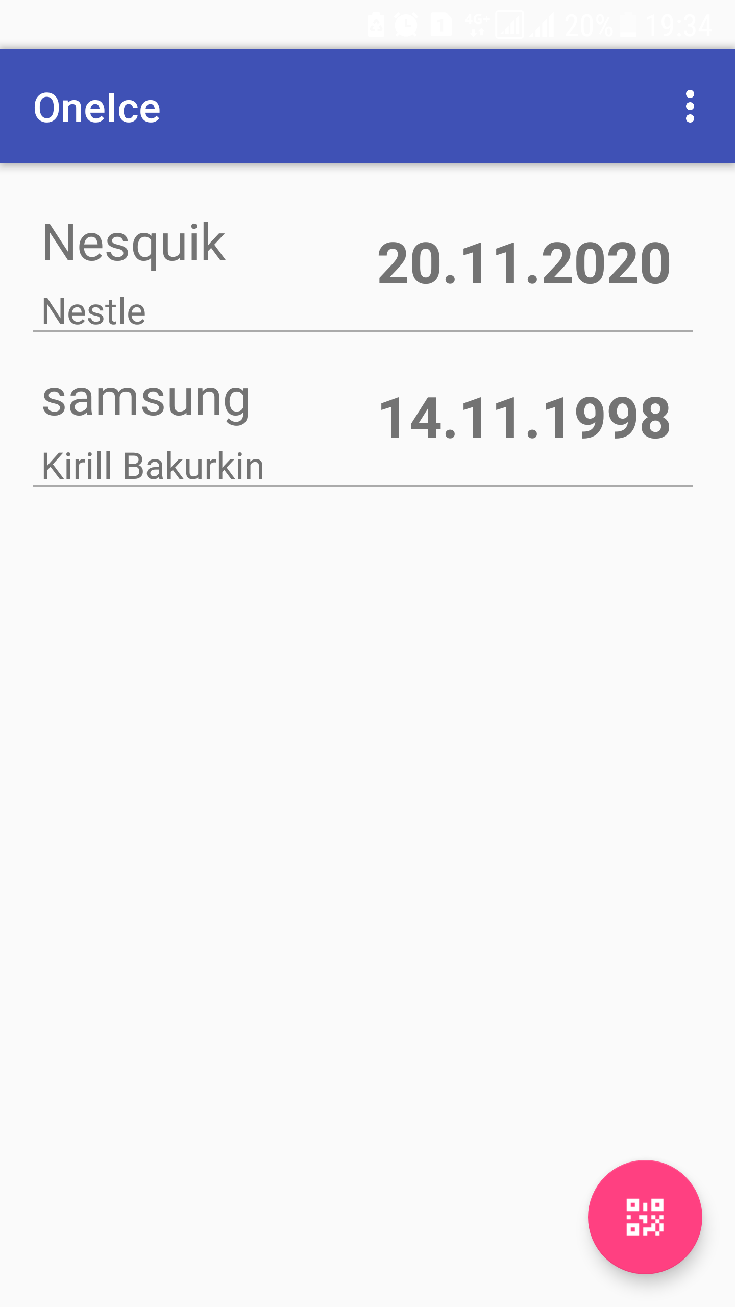

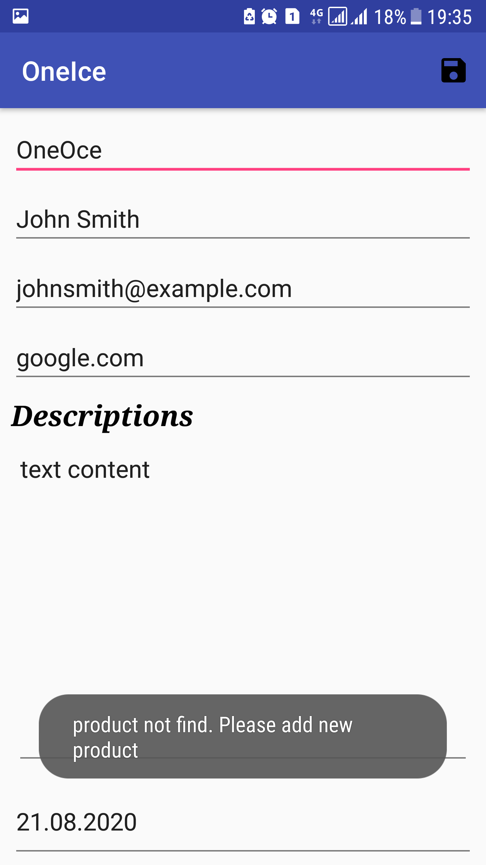
Интерфейс приложения

Slide 9
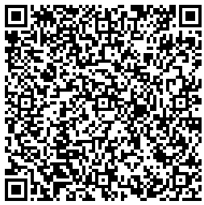
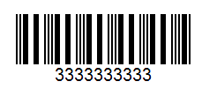
QR-код
QR код «QR - Quick Response - Быстрый Отклик» — это двухмерный штрихкод, предоставляющий информацию для быстрого ее распознавания с помощью камеры на мобильном телефоне.
Содержание QR:
{
"orderID": "12345",
"productName": "OneIce",
"shopperName": "Kirill Bakurkin",
"shopperEmail": "kirill1098@gmail.com",
"shopperURL": "google.com",
"description": "text content",
"date": "21.08.2020"
}

Slide 10
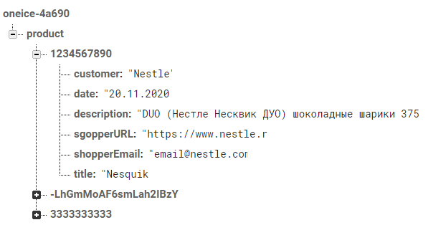
Структура хранения данных
NoSQL database
База данных в реальном времени
Cloud Storage Firebase

Slide 11
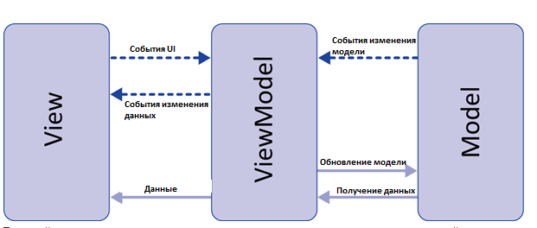
Архитектура мобильного приложения
MVVN pattern
Данный подход позволяет связывать элементы представления со свойствами и событиями View-модели.

Slide 12

Архитектура Java-кода
Adapter pattern - объекты с одним интерфейсом (контрактом) мог работать там, где необходим объект с совершенно другим интерфейсом.
Strategy pattern - cоздание нескольких моделей поведения (стратегий) для одного объекта и вынесения их в отдельные классы.
Итого:
Простая поддержка кода
Масштабируемость
Расширяемость
Устойчивость

Slide 13
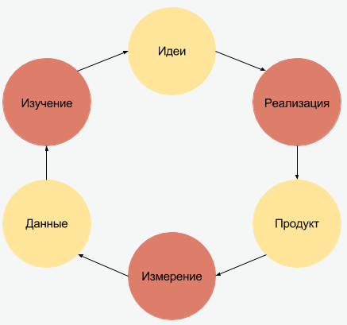
Заключение
В результате была получена система, которая отслеживает информацию о товарах в холодильнике, в том числе сроки годности товаров. Удобное добавление товаров через сканирование QR и Bar – кодов. Простое взаимодействие с другими пользователями холодильника.
Минимально жизнеспособный продукт – концепция, которая позволяет сократить время запуска проекта за счет создания только необходимых функций.

Slide 14

Киллер-фичи
Генерация QR для товаров
Физический QR сканер в холодильнике
Подборка рецептов
Список покупок
Сканирование чеков
Статистика потребления пищи
Любимые продукты в ближайших магазинах со скидкой (Едадил)
Помощник «что купить?». Рекомендации к покупкам и часто используемые продукты
Привязка к физическому холодильнику(блокировка по времени, отслеживание и управление температурой)

Slide 15


Исходный код и контактные данные
https://github.com/kirill9875/Project-OneIce
kirill1098@gmail.com

